Slide 1


파이썬을 이용한 시스템 트레이딩
실습 개발 환경 준비
이여진 연구원
2017년 03월 22일

Slide 2

[1/4] Anaconda3 + PyQt4 설치
1. Anaconda3 설치 (Anaconda 3 2.4.0 x86 권장)
설치파일 : https://repo.continuum.io/archive/Anaconda3-2.4.0-Windows-x86.exe
기존에 다른 Python 패키지나 다른 버전의 Anaconda가 존재한다면
설치 후 환경 변수 ‘Path’에 Anaconda 폴더 아래 Scripts 폴더 추가 필요
※ 국내 증권사 Open API+는 32bit의 Python Interpreter에서만 동작
2. PyQt4 패키지 다운로드
cmd창 실행
pip(python package installer) 확인

Slide 3
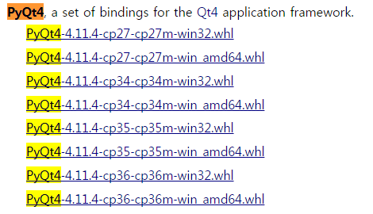

[1/4] Anaconda3 + PyQt4 설치
Pip 다운로드 (window에서 .whl파일 사용)
1) http://www.lfd.uci.edu/~gohlke/pythonlibs/#pyqt4 접속
2) PyQt4 찾기
3) PyQt4-4.11.4-cp35-cp35m-win32.whl다운로드
4) Anaconda3 폴더 아래로 파일 이동
4) Cmd창 열기
5) > python –m pip install PyQt4-4.11.4-cp35-cp35m-win32.whl
Pip list 확인

Slide 4
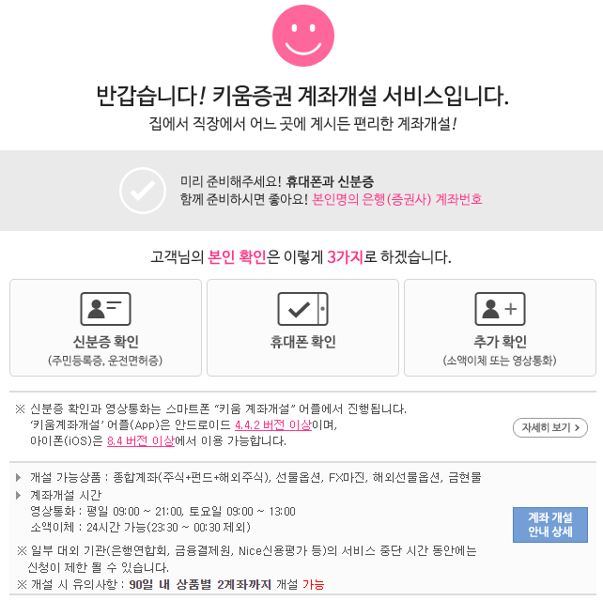
[2/4] 키움증권 Open API+ 개발 환경 준비
3. 키움증권 계좌 생성 (모의 투자용) 및 키움증권 사이트 회원가입 (ID 생성)
키움증권 계좌 생성
키움증권 계좌개설 App 이용
2) 키움증권 사이트 회원가입 (ID 생성)
http://kiwoom.com
* 계좌해지는 내정보>계좌추가 및 해지
에서 가능합니다.

Slide 5
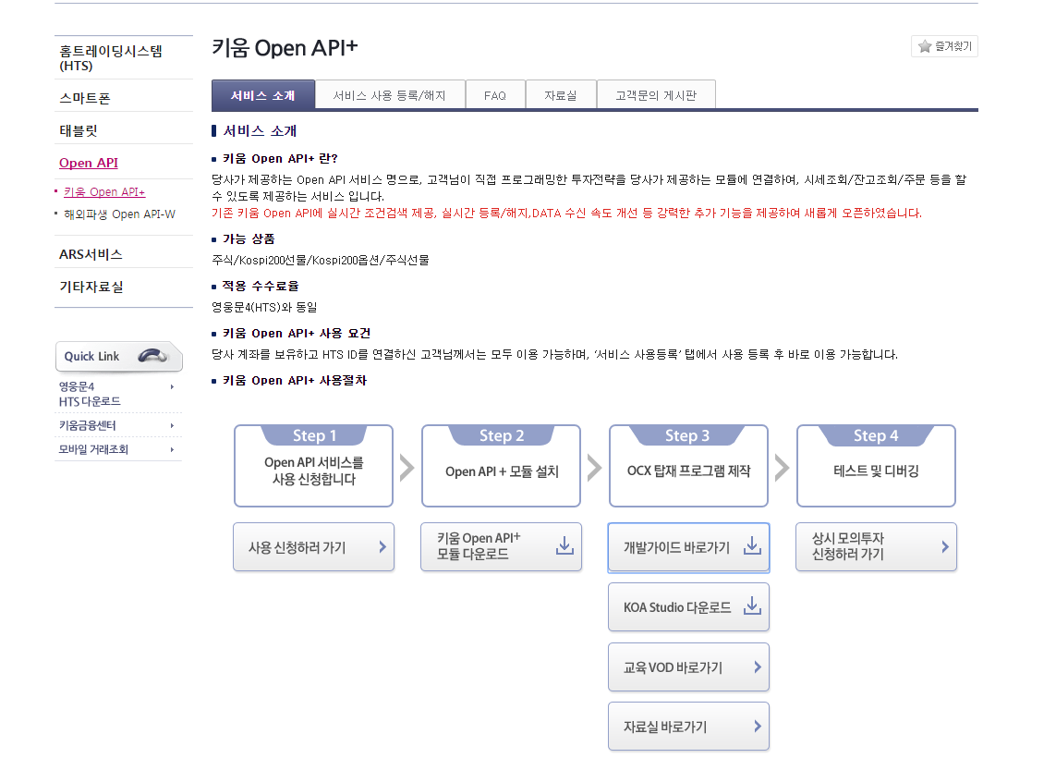
[3/4] 키움증권 Open API+ 개발 환경 준비
4. 키움증권 Open API+ 서비스 사용 등록
https://www2.kiwoom.com/nkw.templateFrameSet.do?m=m1408000000 이동
서비스 사용 등록/해지 Tab 이동
로그인 후 등록하기

Slide 6
[4/4] 키움증권 Open API+ 개발 환경 준비
5. 키움증권 Open API+ 모듈 다운로드 및 설치
6. 모의 투자 테스트를 위한 “모의투자 참가 신청”
Step4의 상시 모의투자 신청하러 가기 버튼 클릭
7. 개발가이드 참조 및 KOA Studio 다운로드
KOA Studio : 개발 편의를 위해 제공하는 프로그램

Slide 7
감사합니다.

